Slide 1
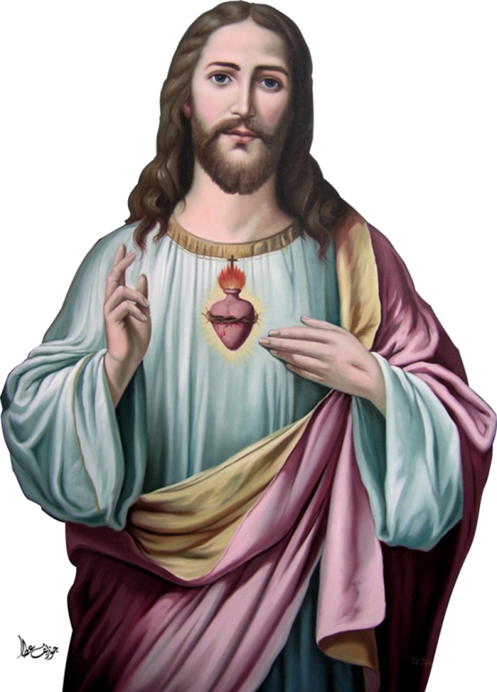
Thánh lễ antáng
BÀ MARIA
NGÔ THỊ THƠM

Slide 2
Ca nhập lễ
NIỀM HY VỌNG HẰNG SỐNG
Ân Đức

Slide 3
Đk: Tôi tin rằng Đấng Cứu chuộc tôi hằng sống và ngày tận thế tôi sẽ từ bụi đất sống lại và trong thân thể này tôi sẽ được chiêm ngưỡng Đấng Cứu chuộc tôi.

Slide 4
Tk1: Đức Kitô nguồn hy vọng vinh quang. Nguồn sống vui muôn đời ấp ủ lòng tôi tha thiết chờ mong. Ngài là sức mạnh của tôi Ngài là khúc diệu ca mới. Đấng tôi tôn thờ một niềm cảm mến vô biên.

Slide 5
Đk: Tôi tin rằng Đấng Cứu chuộc tôi hằng sống và ngày tận thế tôi sẽ từ bụi đất sống lại và trong thân thể này tôi sẽ được chiêm ngưỡng Đấng Cứu chuộc tôi.

Slide 6
Tk2: Đức Kitô sự sống và phục sinh. Ngài chết cho nhân trần mở đường vinh quang lên tới trời cao. Ngài là hoan lạc của tôi Ngài là gia nghiệp mãi mãi. Đón đưa tôi vào một trời đất mới bao la.

Slide 7
Đk: Tôi tin rằng Đấng Cứu chuộc tôi hằng sống và ngày tận thế tôi sẽ từ bụi đất sống lại và trong thân thể này tôi sẽ được chiêm ngưỡng Đấng Cứu chuộc tôi.

Slide 8
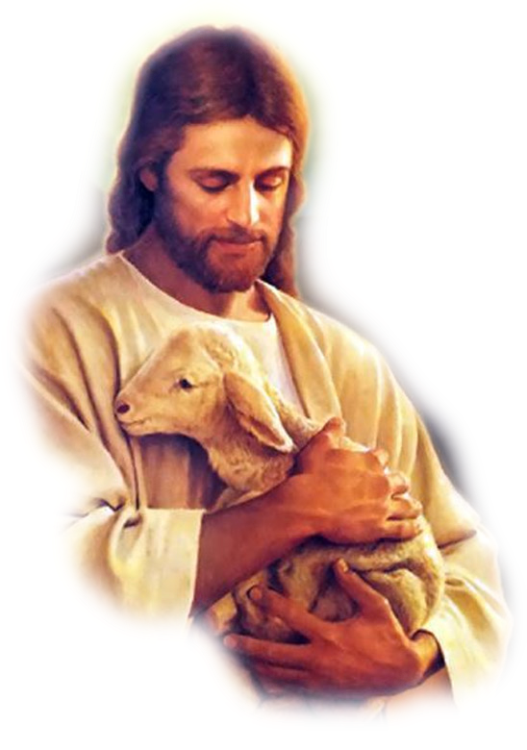
Thánh lễ antáng
BÀ MARIA
NGÔ THỊ THƠM

Slide 9
Đáp Ca THÁNH VỊNH 24 Thái Nguyên

Slide 10
Tk1: Xin dủ lòng thương nhớ tình nghĩa cũ Ngài đã ban qua muôn thuở muôn đời. Tội tình của tuổi thơ, Chúa đừng ghi tâm. Ngài ơi xin nhớ con vì ân nghĩa Ngài.

Slide 11
Đk: Lạy Chúa, con nâng hồn lên, con nâng hồn lên, lên tới Ngài.

Slide 12
Tk2: Xin hãy ủi an cõi lòng héo hắt và cứu con cho qua bước cơ cùng. Nguyện cầu lòng nhân Chúa xoá tội nhân gian, mà thương tha thứ cho ngàn muôn lỗi lầm.

Slide 13
Đk: Lạy Chúa, con nâng hồn lên, con nâng hồn lên, lên tới Ngài.

Slide 14
Tk3: Xin bảo toàn con, xin hãy cứu thoát, đừng để con sa mưu chước quân thù. Một lòng cậy trông Chúa chính nguồn yêu thương, Ngài ban ơn cứu độ người tôi tớ Ngài.

Slide 15
Đk: Lạy Chúa, con nâng hồn lên, con nâng hồn lên, lên tới Ngài.

Slide 16
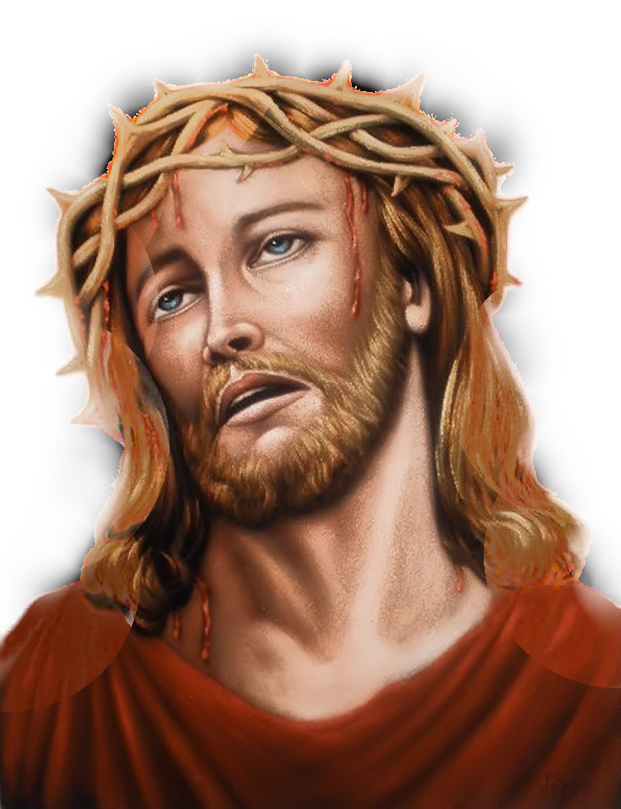
XIN CẦU CHO LINH HỒN
MARIA

Slide 17
Chúa phán: “Ta là sự sống lại và là sự sống, ai tin Ta sẽ không chết đời đời”.
Câu Xướng Trước Phúc Âm:

Slide 18
XIN CẦU CHO LINH HỒN
MARIA

Slide 19
XIN CẦU CHO LINH HỒN
MARIA

Slide 21
Ca Dâng Lễ
XIN CHÚA THƯƠNG
Mi Trầm

Slide 22
Tk1: Này đây con dâng Chúa những lời kinh và này đây con dâng Chúa những hy sinh, Chúa nhận lời thương tha tội tình, cứu mọi người xa chốn ngục hình dẫn đưa về tận cõi Thiên Đình.

Slide 23
Đk: Xin Chúa thương linh hồn, Ma-ri-a Xin Chúa thương linh hồn Ma-ri-a và tha thứ ngàn muôn tội đời. Xin Chúa thương linh hồn Ma-ri-a Xin Chúa thương linh hồn Ma-ri-a và dẫn tới phúc vinh muôn đời.

Slide 24
Tk2: Này đây giọt nước mắt thương người đi và này đây bao cay đắng lúc phân ly, Chúa nhận lời thương tha tội tình, cứu mọi người xa chốn ngục hình dẫn đưa về tận cõi Thiên Đình.

Slide 25
Đk: Xin Chúa thương linh hồn, Ma-ri-a Xin Chúa thương linh hồn Ma-ri-a và tha thứ ngàn muôn tội đời. Xin Chúa thương linh hồn Ma-ri-a Xin Chúa thương linh hồn Ma-ri-a và dẫn tới phúc vinh muôn đời.

Slide 27
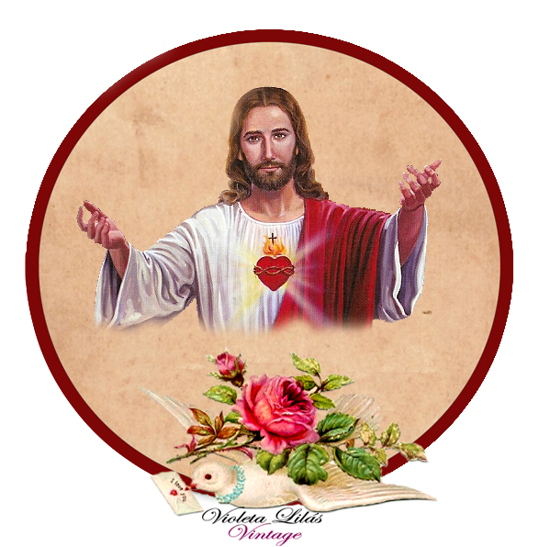
XIN CẦU CHO LINH HỒN
MARIA

Slide 28
Ca Nguyện Hiệp Lễ SỐNG TRONG NIỀM VUI Nguyễn Duy

Slide 29
Tk1: Một đời lần trong đêm tối, tình yêu con nay như hao mòn. Một đời tìm trong thao thức, lòng con ngập tràn bao nỗi buồn. Chúa ơi ! Xin thương giữ gìn con, về đây xin dâng cả tâm hồn. Tin rằng Ngài là Thiên Chúa. Bên Ngài hạnh phúc suốt đời.

Slide 30
Đk: Lạy Chúa ! Lạy Chúa con ! Chính con trông cậy ở Ngài. Lạy Chúa ! Lạy Chúa con ! Hãy đưa con về sống trong niềm vui.

Slide 31
Tk2: Gọi thầm rằng con hãy nhớ. Tình yêu sẽ biến đổi phận người. Phận người từ trong tiếng khóc, một mai tình Ngài cho tiếng cười. Chúa ơi ! Con nay xin gởi trao, đời con những đắng cay khổ sầu. Nơi Ngài hồn con nương náu. Nỗi vui từ nay thắm màu.

Slide 32
Đk: Lạy Chúa ! Lạy Chúa con ! Chính con trông cậy ở Ngài. Lạy Chúa ! Lạy Chúa con ! Hãy đưa con về sống trong niềm vui.

Slide 33
Tk3: Được Ngài được nguồn chân lý, sự sống ánh sáng cho cuộc đời. Vì Ngài là nguồn vinh phúc, là chén diệu huyền con lãnh nhận. Chúa ơi ! Chính Chúa gia nghiệp con, từ đây con đâu mơ ước gì, tiếng ca hòa lên chan chứa, tim hồng đẹp qua bốn mùa.

Slide 34
Đk: Lạy Chúa ! Lạy Chúa con ! Chính con trông cậy ở Ngài. Lạy Chúa ! Lạy Chúa con ! Hãy đưa con về sống trong niềm vui.

Slide 35
XIN CẦU CHO LINH HỒN
MARIA

Slide 36
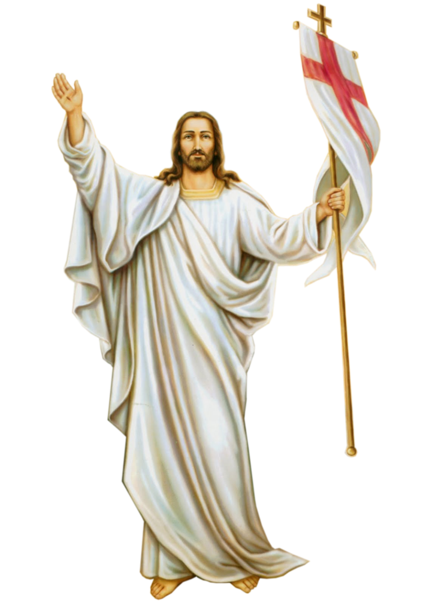
XIN CẦU CHO LINH HỒN
MARIA

Slide 37
TÌNH CA TRI ÂN Kim Long

Slide 38
Đk: Giữ gìn con Chúa ơi, vì Chúa là chốn con tựa nương tháng năm. Trong cánh tay Người hồn con vui sống, tình yêu Chúa khoan dung bền vững muôn đời.

Slide 39
Tk1: Hồn con thao thức bên lòng Chúa, Chúa là gia nghiệp duy nhất đời con. Là chén phần phúc con trông mong, con tiến dâng Người tấm lòng cậy trông.

Slide 40
Đk: Giữ gìn con Chúa ơi, vì Chúa là chốn con tựa nương tháng năm. Trong cánh tay Người hồn con vui sống, tình yêu Chúa khoan dung bền vững muôn đời.

Slide 41
Tk2: Hồn con lên tiếng ca tụng Chúa, Chúa là hy vọng nâng đỡ đời con. Là chính cùng đích con trông mong, nơi cánh tay Người vững một niềm tin.

Slide 42
Đk: Giữ gìn con Chúa ơi, vì Chúa là chốn con tựa nương tháng năm. Trong cánh tay Người hồn con vui sống, tình yêu Chúa khoan dung bền vững muôn đời.

Slide 43
Thánh lễ an táng
BÀ MARIA
NGÔ THỊ THƠM

Slide 44
Ca Kết Lễ TRUNG KIÊN CHỜ MẸ
Nguyễn Duy

Slide 45
Đk: Từ vực sâu bao thương đau ngày đêm nung nấu, con lo âu trông ngóng từ lâu bóng Mẹ đâu. Mẹ! Mẹ ơi! xin thương con tình đơn thống hối, tâm tư nay thổn thức lệ rơi những nghẹn lời.

Slide 46
Tk1: Nhớ chiều xưa, chiều hoang sơ, thân bơ vơ Mẹ đứng lệ nhòa trông con yêu chết vì tội con, Mẹ ơi thương cứu con.

Slide 47
Đk: Từ vực sâu bao thương đau ngày đêm nung nấu, con lo âu trông ngóng từ lâu bóng Mẹ đâu. Mẹ! Mẹ ơi! xin thương con tình đơn thống hối, tâm tư nay thổn thức lệ rơi những nghẹn lời.

Slide 48
Tk2: Tháng ngày qua đời trôi đi, con cô đơn chờ mong ê chề. Đâu ai thương nhớ lại tình con, người thân nay cũng quên rồi.

Slide 49
Đk: Từ vực sâu bao thương đau ngày đêm nung nấu, con lo âu trông ngóng từ lâu bóng Mẹ đâu. Mẹ! Mẹ ơi! xin thương con tình đơn thống hối, tâm tư nay thổn thức lệ rơi những nghẹn lời.

Slide 50
Thánh lễ an táng
BÀ MARIA
NGÔ THỊ THƠM

